Slide 1

Введение в объектно-
ориентированный анализ
и проектирование
Встреча 1 (1 пара)

Slide 2

1. Сложности при разработке программного
обеспечения
Анекдот
Врач, строитель и программистка спорили о том, чья профессия
древнее.
Врач:
В Библии сказано, что Бог сотворил Еву из ребра Адама. Такая операция может быть проведена только хирургом, поэтому я по праву могу утверждать, что моя профессия самая древняя в мире.
Строитель:
Но еще раньше в Книге Бытия сказано, что Бог сотворил из
хаоса небо и землю. Это было первое и, несомненно, наиболее выдающееся строительство. Поэтому, дорогой доктор, вы не правы. Моя профессия самая древняя в мире.
Программистка (откинувшись в кресле, с улыбкой):
А кто же по-вашему сотворил хаос?
2

Slide 3
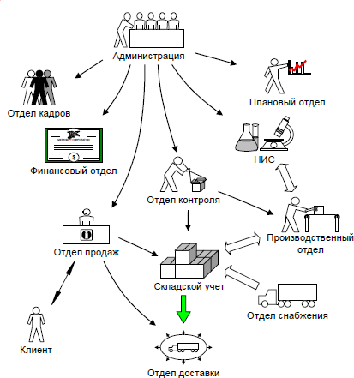
1. Сложности при разработке программного
обеспечения
Пример: Задача автоматизации работы предприятия
Высокая композиционная сложность
Наличие большого количества ролей и процессов
Необходимость интеграции с существующими системами
Постоянно изменяющиеся требования, связанные с развитием организации и оптимизацией процессов
Интеграция решений задач:
Финансовых
АСУ
Планирования
Управления персоналом
...
3

Slide 4
1. Сложности при разработке программного
обеспечения
«Сложность программного обеспечения - отнюдь не случайное его свойство…»
Фред Брукс
Современным информационным системам присущи как
функциональная, так и композиционная сложность.
Сложность вызывается четырьмя основными причинами:
сложностью реальной предметной области, из которой исходит заказ на разработку;
трудностью управления процессом разработки;
необходимостью обеспечить достаточную гибкость программы;
неудовлетворительными способами описания поведения больших дискретных систем.
Основными способами преодоления сложности являются декомпозиция и абстрагирование.
4

Slide 5
2. Причины возникновения ООП.
Первый кризис программирования (конец 60х – начало 70х годов
ХХ века)
Рост сложности программ
Структурное программирование
Дублирование фрагментов кода
Продедурное программирование
Необходимость разделения кода
Модульное программирование
Модификация программ
Объектно-ориентированное программирование
Продолжение кризиса программирования
5

Slide 6
3. Базовые понятия
Парадигма программирования – система идей и понятий, которые определяют стиль написания компьютерных программ, а также способ мышления программиста.
Декомпозиция - процесс разбиения задачи на отдельные части.
Абстрагирование – выделение таких существенных характеристик объекта, которые отличают его от всех других видов объектов.
Абстракция определяет существенные характеристики некоторого объекта, которые отличают его от всех других видов объектов и четко очерчивает концептуальную границу объекта с точки зрения наблюдателя
Модульность – улучшенный метод создания и управления совокупностями имен и связанными с ними значениями.
Иерархия – ранжированная (упорядоченная) система абстракций.
6

Slide 7




7

Slide 8
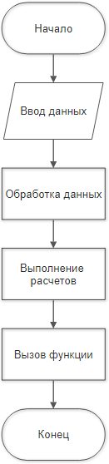
4.1. Методология процедурно-ориентированного
программирования
Исходное понятие методологии – алгоритм - некоторое предписание выполнить точно определенную последовательность действий, направленных на достижение заданной цели или решение поставленной задачи.
Первое графическое средство документирования программ – блок-схема алгоритма.
Процедурная декомпозиция - отдельные части программы или модули представляют собой совокупность процедур для решения
некоторой совокупности задач.
8

Slide 9
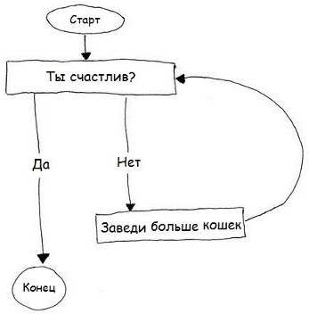
4.1. Методология процедурно-ориентированного программирования
Проблемы и предпосылки:
«Макаронный код» (сотни goto и т.п.);
Жизненный цикл: стадии внедрения и сопровождения.
Решение: Структурное программирование Основные принципы:
«За многие годы я утвердился во мнении о том, что квалификация программистов — функция, обратно зависящая от частоты
появления операторов goto в их программах».
Едсгер Дейкстра
Структурное кодирование (линейный блок,
ветвление, цикл);
Нисходящее проектирование;
Применение специальных языков проектирования;
Дисциплина проектирования и разработки:
планирование и документирование проекта;
поддержка соответствия кода проектной документации.
9

Slide 10
4.1. Методология процедурно-ориентированного программирования
Проблемы и предпосылки:
Дублирование фрагментов кода
Решение: Процедурное программирование
Процедура — самостоятельный участок
кода, который можно выполнить как
одну инструкцию.
Порожденные понятия:
Вызов;
Аргументы;
Возврат;
Рекурсия;
Перегрузка.
Необходимость разделения кода
Решение: Модульное программирование
Модуль — это отдельная
именованная
сущность программы,
которая
объединяет в себе другие программные
единицы,
функциональности.
Основные понятия:
близкие
по
Модуль;
Импортирование;
Порожденные понятия:
Пакет;
Инкапсуляция.
10

Slide 11
4.2. Методология объектно-ориентированного программирования (ООП)
Фундаментальные понятия ООП - класс и объект.
Класс - некоторая абстракция совокупности объектов, которые имеют общий набор свойств и обладают одинаковым поведением.
Объект – конкретный экземпляр соответствующего класса.
ООП представляет собой систематизированный подход к алгоритмической формализации сложных предметных областей.
ООП предполагает этапы разработки программ:
1. Абстрагирование
2. Инкапсуляция
3. Модульность
4. Иерархия
11

Slide 12
4.2. Методология объектно-ориентированного программирования (ООП)
Абстрагирование
Выделение абстракций. Это - анализ предметной области, для которой составляется программа, с целью определения
▫ основных объектов этой предметной области,
▫ их свойств,
▫ отношений между объектами,
▫ возможных операций над объектами или их составляющими.
Различие:
Процедурно-ориентированное программирование нацелено на
моделирование действий, выполняемых компьютером.
ООП нацелено на моделирование предметной области
решаемой задачи.
12

Slide 13
4.2. Методология объектно-ориентированного программирования (ООП)
Основные принципы ООП
Инкапсуляция - это объединение производного типа данных с набором функций, используемых при работе с этим типом данных, в единый класс.
Функции, включенные в класс, называют методами класса
Данные – элементами или полями класса,
Конкретные представители класса – объекты, экземпляры.
Класс (объект) - это то, что поддерживает инкапсуляцию.
Инкапсуляция позволяет сделать класс «самодостаточным» для решения конкретной задачи.
Класс всегда несет в себе некоторую функциональность.
Это мощное средство обмена готовыми к работе программными
заготовками
13

Slide 14
4.2. Методология объектно-ориентированного программирования (ООП)
Инкапсуляция
Типизация объектов и синтез абстрактных типов данных. Определение новых типов данных и наборов специфических функций и операций, применяемых к этим типам данных.
Модульность
Объектная декомпозиция. Выделение подтипов (подобъектов)
для каждого из типов и их составляющих.
Иерархия
Композиционная иерархизация объектов, т.е. выделение родовитых и композиционных отношений над объектами.
14

Slide 15
4.2. Методология объектно-ориентированного программирования (ООП)
Основные принципы ООП
Инкапсуляция предполагает возможность ограничения доступа
к данным (полям) класса.
Это позволяет
▫ упростить интерфейс класса, показав наиболее
существенные для внешнего пользователя данные и методы.
▫ обеспечить возможность внесения изменений в реализацию класса без изменения других классов (важно для дальнейшего сопровождения и модернизации программного кода).
При сокрытии полей объекта доступ к ним осуществляется
только посредством методов класса. Это защищает данные
от внешнего вмешательства или неправильного использования.
15

Slide 16
4.2. Методология объектно-ориентированного программирования (ООП)
Основные принципы ООП
Наследование (inheritance) - это возможность определять новые классы посредством добавления полей, свойств и методов к уже существующим классам.
Такой механизм получения новых классов называется
порождением.
При этом новый, порожденный, класс (потомок) наследует все
поля, методы и свойства своего базового, родительского класса.
Наследование поддерживает концепцию иерархии классов
(hierarchical classification).
Применение иерархии классов делает управляемыми большие потоки информации.
Наследование обеспечивает поэтапное создание сложных
классов и разработку собственных библиотек классов.
16

Slide 17
4.2. Методология объектно-ориентированного программирования (ООП)
Основные принципы ООП
Полиморфизм (polymorphism)
– это возможность
заменить в классе потомке метод класса родителя, сохранив
при этом имя метода.
Это свойство классов решать разными способами.
схожие по смыслу проблемы
Цель полиморфизма - использование одного имени для задания общих для класса действий.
Для изменения метода необходимо перекрыть его в потомке, т.е.
объявить в потомке одноименный метод и реализовать в нем нужные действия.
В результате объекте-родителе и объекте-потомке будут действовать два
одноименных метода, имеющие разную алгоритмическую основу.
Концепция полиморфизма - идея «один интерфейс - множество
Полиморфизм позволяет манипулировать объектами различной
для них стандартного
методов».
степени сложности путем создания общего интерфейса для реализации похожих действий.
17

Slide 18
4.3. Методология объектно-ориентированного анализа и проектирования (ООАП)
ОО Aнализ – это методология, в которой требования к системе воспринимаются с точки зрения классов и объектов, выявленных в предметной области (Г. Буч)
ОО Проектирование
- методология проектирования,
соединяющая в себе процесс объектной декомпозиции и приемы представления логической, физической, а также статической и динамической моделей проектируемой системы (Г. Буч).
Концептуализация – процесс выделения или идентификации компонентов предметной области.
Компонента - некоторая абстрактная единица, которая обладает функциональностью, т.е. может выполнять определенные действия, связанные с решением поставленных задач.
18

Slide 19
4.3. Методология объектно-ориентированного анализа и проектирования (ООАП)
Архитектор / System Architect:
«Идеальный архитектор должен быть писателем, математиком, знать историю, быть знатоком философии, понимать музыку, обладать знаниями в области медицины, юриспруденции и астрономии»
Витрувий, 25 г до н.э.
«Работа архитектора - это серии суб-оптимальных решений, сделанных под давлением в обстановке неуверенности и нехватки информации»
Rational Unified Process
19

Slide 20
4.3. Методология объектно-ориентированного анализа и проектирования (ООАП)
Задачи архитектора ПО:
Анализ требований и контроль их изменений
Выработка архитектурного решения
Выработка плана работ
Объектная декомпозиция системы
Контроль за соблюдением архитектуры
Контроль качества кода и соблюдения coding rules
Участие в процессе QA
Контроль архитектурных рисков
20

Slide 21
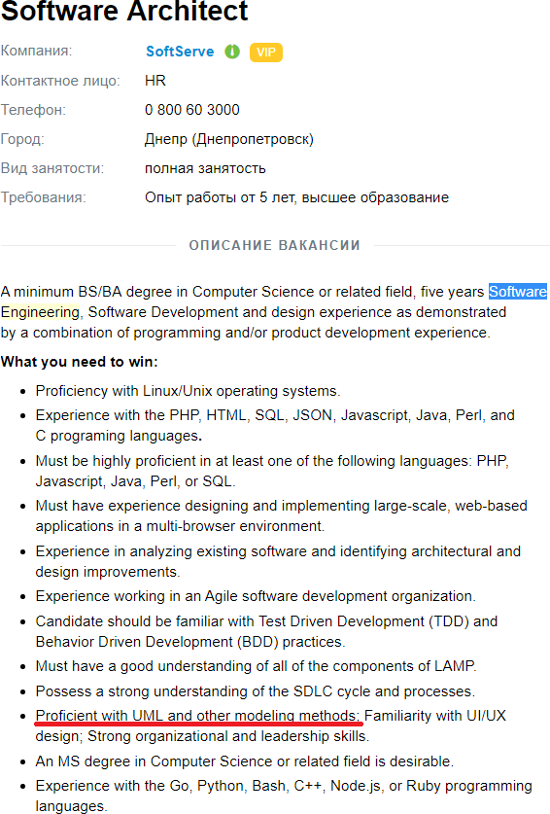
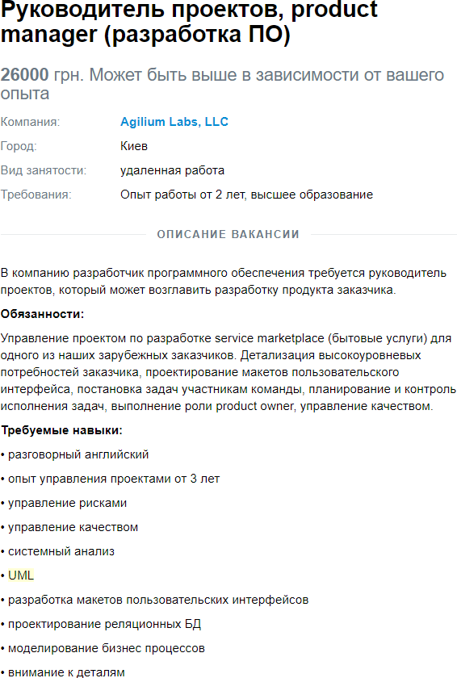
4.3. Методология объектно-ориентированного анализа и проектирования (ООАП)
Примеры требований работодателей к архитекторам ПО
21

Slide 22
4.3. Методология объектно-ориентированного анализа и проектирования (ООАП)
Жизненный цикл (ЖЦ) программы – совокупность взаимосвязанных и следующих во времени этапов, начиная от разработки требований к ней и заканчивая полным отказом от ее использования.
ЖЦ программы состоит из:
анализа предметной области и формулировки требований к программе;
проектирования структуры программы;
реализации программы в кодах;
внедрения программы;
сопровождения программы;
отказа от использования программы.
22

Slide 23
4.3. Методология объектно-ориентированного анализа и проектирования (ООАП)
UML (Unified Modeling Language):
Язык моделирования программных систем (и не только)
Не является языком программирования
Определяет нотацию и ее семантику
Имеет UML-метамодель, описывающую семантику UML на языке
UML
Предоставляет возможности для расширения стандартной семантики
OMG Unified Modeling Language Specification v 2.3
▫ http://www.omg.org/spec/UML/2.3/
23

Slide 24

4.4. Методология системного анализа и системного моделирования
Система - совокупность элементов произвольной
объектов, компонентов или
природы, образующих
некоторую целостность.
Структура системы - устойчивая во времени совокупность взаимосвязей между ее элементами или компонентами.
Моделирование – процесс построения и последующего применения моделей для получения информации о системе- оригинале.

Slide 25
5. Классы и объекты
Почему классы и объекты?
Понимание прикладной задачи (проблемы).
Введение основ для реализации задачи на компьютере.

Slide 26
5. Классы и объекты
Объекты в деловом мире
Бизнес процесс : заказ товара
Объекты:
Список товаров
Товарная накладная
Ордер на отгрузку
Метка отгрузки
Форма заказа
Поведение:
Ввод информации
Изменение информации
Удаление информации
Отображение формы
Обработка заказа
Отмена заказа

Slide 27
5. Классы и объекты
Класс - принципиально новый тип данных.
Класс представляет собой множество объектов
▫ имеющих общую структуру
▫ обладающих одинаковым поведением.
Класс является дальнейшим развитием типа структура (запись).

Slide 28
5. Классы и объекты
Объект является представителем (экземпляром) какого-либо
класса.
Объект обладает
состоянием;
поведением;
идентичностью.
Состояние объекта характеризуется
набором его свойств (атрибутов);
текущими значениями каждого из этих свойств.
Поведение объекта - выполнение определенной последовательности характерных для него действий.
Идентичность объекта – это свойство (или набор свойств) объекта, которое позволяет отличить его от всех прочих объектов того же типа (класса).

Slide 29
5. Классы и объекты
Операция – функция (или преобразование), которую можно применять к объектам данного класса.
Каждой операции соответствует метод – реализация этой операции для объектов
данного класса.
Операция – спецификация метода, метод – реализация операции.
Виды наиболее распространенных операций:
Модификатор – изменяет состояние объекта путем записи или доступа.
Селектор – дает доступ для определения состояния объекта без его изменения (операция чтения).
Итератор – организация доступа к частям объекта в определенной последовательности.
Конструктор – создание или инициализация объекта
Деструктор – разрушение объекта или освобождение занимаемой им памяти.

Slide 30
6. Экскурс в Диаграммы
CASE-средства
CASE (Сomputer-aided Software Engineering) — набор инструментов и методов программной инженерии для проектирования программного обеспечения, который помогает обеспечить высокое качество программ, отсутствие ошибок и простоту в обслуживании программных продуктов.
Средства автоматизации разработки программ (CASE-средства) — инструменты автоматизации процессов проектирования и разработки программного обеспечения для системного аналитика, разработчика ПО и программиста.
В соответствии со стандартом ISO/IEC 14102 CASE-средства - программные средства для поддержки процессов жизненного цикла ПО.
Основная цель CASE-технологии –разграничение процесса проектирования программных продуктов от процесса кодирования и последующих этапов разработки, максимальная автоматизация процесса разработки.
Используют два ключевых подхода:
структурный;
объектно-ориентированный.

Slide 31
6. Экскурс в Диаграммы
Виды диаграмм
Виды диаграмм:
диаграммы «сущность-связь» (ERD, Entity-Relationship
Diagrams);
диаграммы функционального моделирования (Structured Analysis and Design Technique, SADT);
диаграммы потоков данных (Data Flow Diagrams, DFD).

Slide 32
6. Экскурс в Диаграммы
Модель ERD
ER-модель (от англ. entity-relationship model, модель «сущность — связь») — модель данных, позволяющая описывать концептуальные схемы предметной области.
ER-модель используется при высокоуровневом (концептуальном) проектировании баз данных. С её помощью можно выделить ключевые сущности и обозначить связи, которые могут устанавливаться между этими сущностями.
Модель была предложена в 1976 году Питером Ченом.
В качестве стандартной графической нотации, с помощью которой можно визуализировать ER-модель, была предложена диаграмма
«сущность-связь» (англ. entity-relationship diagram, ERD, ER-
диаграмма).

Slide 33
6. Экскурс в Диаграммы
ER-диаграммы
Наиболее распространенным средством моделирования данных
являются диаграммы "сущность-связь". С их помощью
объекты
определяются важные для предметной области
(сущности), их свойства (атрибуты) и отношения друг с другом
(связи).
< ИМЯ СУЩНОСТИ>
Графическое изображение сущности

Slide 34
6. Экскурс в Диаграммы
ER-диаграммы. Связь
Много
Один
Необязательная Обязательная
Графическое изображение связей

Slide 35
6. Экскурс в Диаграммы
ER-диаграммы. Атрибут
Атрибут - любая характеристика сущности, значимая для рассматриваемой предметной области и предназначенная для
квалификации, количественной сущности
идентификации, классификации,
характеристики или выражения состояния
* - обязательный атрибут
<ИМЯ СУЩНОСТИ>
* <атрибут-1>
o - необязательный атрибут
Графическое изображение атрибута

Slide 36
6. Экскурс в Диаграммы
ER-диаграммы. Уникальный идентификатор
Уникальный идентификатор - это атрибут или совокупность атрибутов и/или связей, предназначенная для уникальной идентификации каждого экземпляра данного типа сущности
<ИМЯ
СУЩНОСТИ>
# <атрибут>
<ИМЯ
СУЩНОСТИ>
# <атрибут>
Идентификация посредством
другой сущности
Полная идентификация
Графическое изображение идентификатора
36

Slide 37
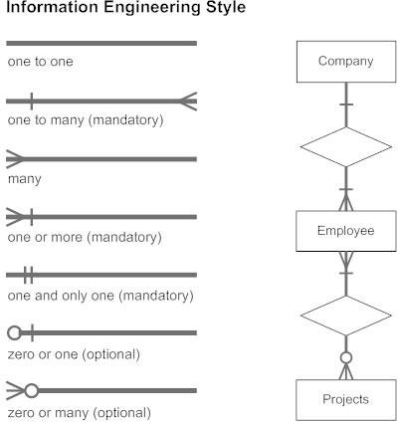
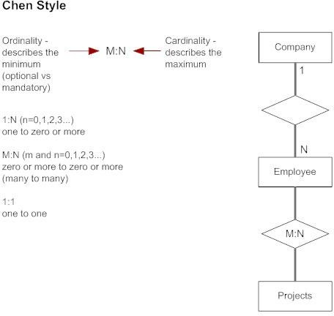
6. Экскурс в Диаграммы
ER-диаграммы. Нотации
Crow’s Foot
37

Slide 38
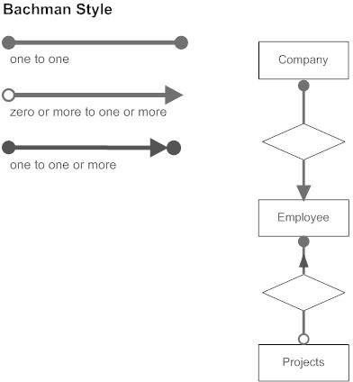
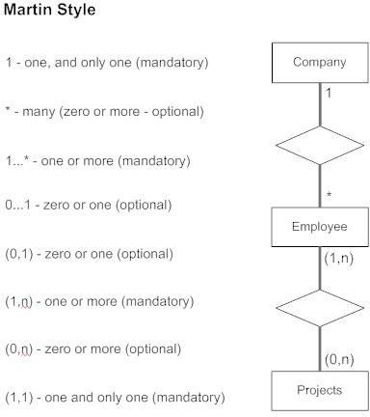
6. Экскурс в Диаграммы
ER-диаграммы. Нотации
38

Slide 39
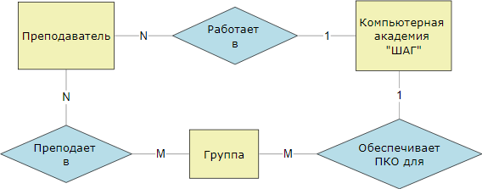
6. Экскурс в Диаграммы
ER-диаграммы. Пример 1
39

Slide 40
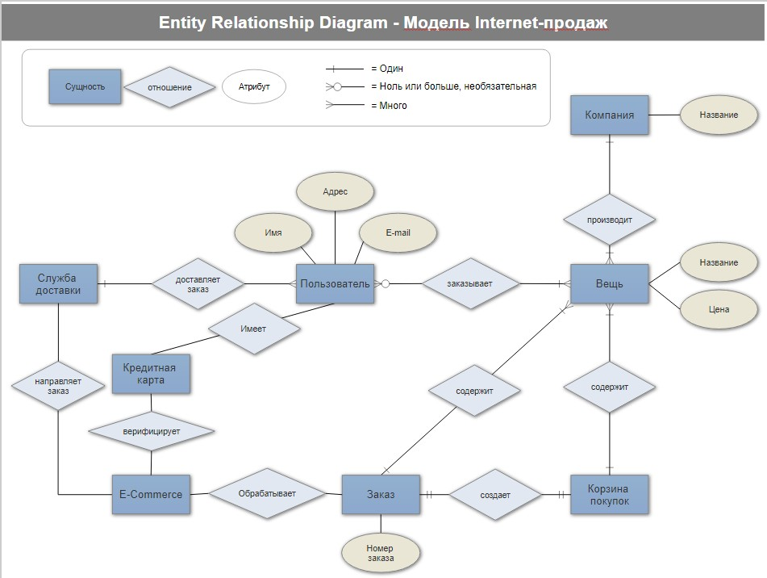
6. Экскурс в Диаграммы
40

Slide 41
6. Экскурс в Диаграммы
ER-диаграммы. CASE-cредства
Microsoft Visio
▫ http://barney.gonzaga.edu/~chen/bmis441/oracle/Visio_Tutorial.pdf
Dia
ERwin
FUJABA
Power Designer
Rational Rose
StarUML
Онлайн-редакторы
▫ https://www.draw.io/
▫ https://erdplus.com
▫ https://www.smartdraw.com/entity-relationship-diagram/
41

Slide 42
6. Экскурс в Диаграммы
Методология SADT-IDEF
SADT — методология структурного анализа и проектирования, интегрирующая процесс моделирования, управление конфигурацией проекта, использование дополнительных языковых средств и руководство проектом со своим графическим языком.
Процесс моделирования может быть разделен на несколько этапов:
▫ опрос экспертов;
▫ создание диаграмм и моделей;
▫ распространение документации;
▫ оценка адекватности моделей и принятие их для дальнейшего использования.
Формализация процесса создания системы путем разбиения его на следующие фазы:
▫ Анализ — определение того, что система будет делать;
▫ Проектирование — определение подсистем и их взаимодействие;
▫ Реализация — разработка подсистем по отдельности;
▫ Объединение — соединение подсистем в единое целое;
▫ Тестирование — проверка работы системы;
▫ Установка — введение системы в действие;
▫ Эксплуатация — использование системы.
42

Slide 43
1. Сложности при разработке программного
обеспечения
Методология SADT-IDEF. Исторический экскурс
1969: Начало работы над SADT, главный идеолог Дуглас Т. Росс.
1973: Первое практическое приложение - большой аэрокосмический проект.
1974: Улучшение методологии, начало использования в одной из крупнейших телефонных компаний.
1975: Появление на рынке в виде готового продукта
1981: Используется в более чем 50 компаниях при работе более чем над 200 проектами (около 2000 человек) в таких предметных областях, как:
▫ телефонные сети;
▫ аэрокосмическое производство;
▫ управление и контроль;
▫ учет материально-технических ресурсов;
▫ обработка данных.

Slide 44
6. Экскурс в Диаграммы
Методология SADT-IDEF
IDEF (ICAM Definition) — методологии семейства ICAM (Integrated Computer-Aided Manufacturing) для решения задач моделирования сложных систем, позволяет отображать и анализировать модели деятельности широкого спектра сложных систем в различных разрезах.
Стандарты семейства IDEF:
▫ IDEF0: Function Modeling – методология функционального моделирования;
▫ IDEF1: Information Modeling – методология моделирования информационных потоков внутри системы, позволяющая отображать и анализировать их структуру и взаимосвязи;
▫ IDEF1X (IDEF1 Extended): – Data Modeling — методология моделирования баз данных на основе модели
«сущность-связь».
▫
▫ IDEF2: Simulation Model Design – методология динамического моделирования развития систем;
▫ IDEF3: Process Description Capture – методология документирования процессов, происходящих в системе;
▫ IDEF4: Object-Oriented Design — методология построения объектно-ориентированных систем;
▫ IDEF5: Ontology Description Capture — Стандарт онтологического исследования сложных систем;
▫ IDEF6: Design Rationale Capture — Обоснование проектных действий;
▫ IDEF7: Information System Auditing — Аудит информационных систем;
▫ IDEF8: User Interface Modeling — Метод разработки интерфейсов взаимодействия оператора и системы;
▫ IDEF9: Scenario-Driven IS Design (Business Constraint Discovery method) — Метод исследования бизнес- ограничений.

Slide 45
6. Экскурс в Диаграммы
Модель SADT
Функциональная модель SADT отображает структуру процессов функционирования системы и ее отдельных подсистем, т.е. выполняемые ими действия и связи между этими действиями.
Области применения:
программное обеспечение телефонных сетей;
системная поддержка и диагностика;
долгосрочное и стратегическое планирование;
автоматизированное производство и проектирование;
конфигурация компьютерных систем;
обучение персонала;
встроенное ПО для оборонных систем;
управление финансами и материально-техническим снабжением.

Slide 46
6. Экскурс в Диаграммы
Модель SADT
Основывается на следующих концепциях:
графическое представление блочного моделирования;
строгость и точность.
Правила SADT включают:
ограничение количества блоков на каждом уровне декомпозиции (правило 3-6 блоков);
связность диаграмм (номера блоков);
уникальность меток и наименований (отсутствие повторяющихся
имен);
синтаксические правила для графики (блоков и дуг).
разделение входов и управлений (правило определения роли данных);
отделение организации от функции, т.е. исключение влияния
организационной структуры на функциональную модель.

Slide 47
6. Экскурс в Диаграммы
Модель SADT
Управление
Функция
Входы
Выходы
Механизм
Функциональный блок и интерфейсные дуги

Slide 48
6. Экскурс в Диаграммы
Модель SADT
Более общее представление
Более детальное представление
1
2
3
4
Одной из наиболее важных особенностей методологии SADT является постепенное введение все больших уровней детализации по мере создания диаграмм, отображающих модель

Slide 49
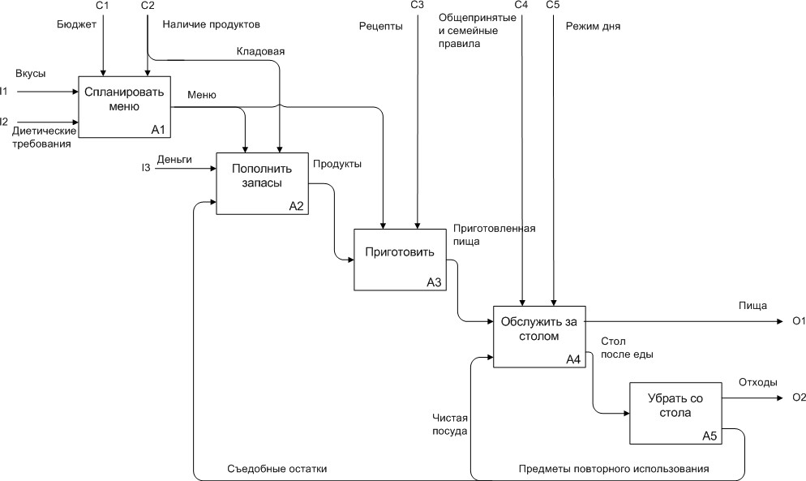
6. Экскурс в Диаграммы
Модель SADT. Пример

Slide 50
6. Экскурс в Диаграммы
Модель DFD
В основе методологии лежит построение модели анализируемой ИС, основными компонентами которой являются различные потоки данных, которые переносят информацию от одной подсистемы к другой.
Основные компоненты диаграмм:
внешние сущности;
системы/подсистемы;
процессы;
накопители данных;
потоки данных системная поддержка и диагностика.

Slide 51
6. Экскурс в Диаграммы
Модель DFD. Внешняя сущность
представляет собой
материальный предмет или
физическое лицо, представляющее собой источник или приемник информации, например, заказчики, персонал, поставщики, клиенты, склад.
Заказчик

Slide 52
6. Экскурс в Диаграммы
Модель DFD. Процесс
представляет собой преобразование входных потоков данных в выходные в соответствии с определенным алгоритмом
Поле номера
1.1
Рассчитать остаток средств
Поле имени
Поле физической реализации

Slide 53
6. Экскурс в Диаграммы
Модель DFD. Накопитель данных
представляет собой абстрактное устройство для хранения информации, которую можно в любой момент поместить в накопитель и через некоторое время извлечь.
D1 Получаемые счета
Накопитель данных идентифицируется буквой "D" и произвольным числом

Slide 54
6. Экскурс в Диаграммы
Модель DFD. Поток данных
определяет качественный характер информации, передаваемой через некоторое соединение от источника к приемнику.
1.5
Отчет
о продажах
Руководство
Вывести отчет о продажах
Бухгалтерия

Slide 55
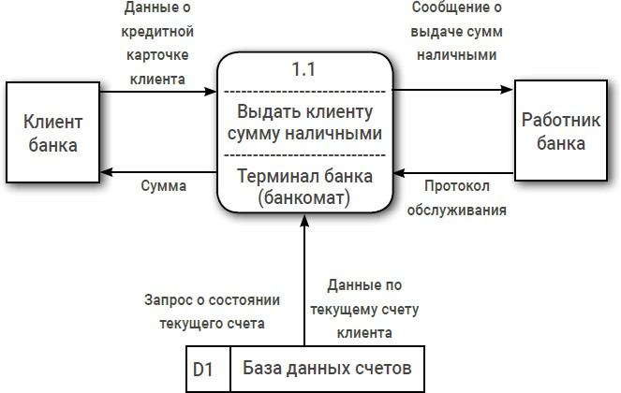
6. Экскурс в Диаграммы
Модель DFD. Пример 1

Slide 56
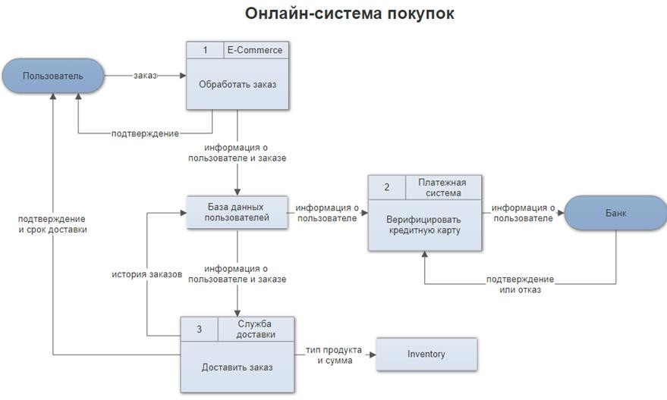
6. Экскурс в Диаграммы
Модель DFD. Пример 2

Slide 57
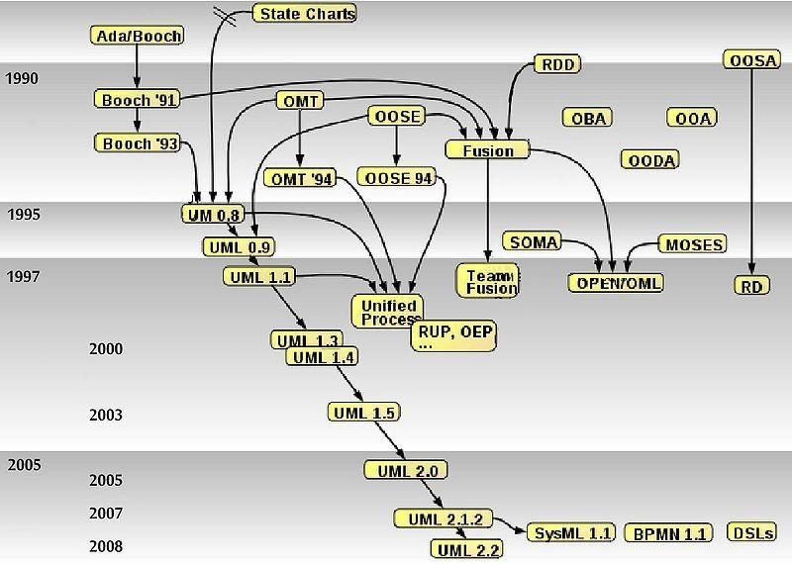
7. История развития языка UML (Самостоятельно)

Slide 58
Возникновение и назначение языка
В основе UML лежит несколько объектно-ориентированных методов, каждый из которых первоначально был ориентирован на поддержку отдельных этапов объектно-ориентированного анализа и проектирования (ООАП):
метод Гради Буча (Grady Booch), условное название Booch
(Booch’91, Booch Lite, Booch’93) - считался
этапах проектирования и
наиболее разработки
эффективным на
программных систем ;
метод Джеймса Румбаха (James Rumbaugh), Object
Modeling
Technique (ОМТ, позже ОМТ-2) -оптимально подходил
для
анализа процессов обработки данных в информационных системах;
метод Айвара Джекобсона (Ivar Jacobson), Object-Oriented Software Engineering (OOSE) – содержал средства представления вариантов использования, имеющих существенное значение на этапе анализа требований в процессе проектирования бизнес- приложений .

Slide 59






Основные разработчики языка UML(Three amigos)
Grady Booch Гради Буч
Dr. James Rumbaugh Джеймс Рамбо (Джим Румбах)
Dr. Ivar Jacobson Айвар Джекобсон (Ивар Якобсон)
OMG (Object Management Group) — название консорциума, созданного в 1989 году для разработки индустриальных стандартов с их последующим использованием в процессе создания масштабируемых неоднородных распределенных объектных сред.
В настоящее время входит более 800 софтверных компаний
Официальный сайт: www.omg.org
59

Slide 60
История развития UML
История развития UML
датируется 1994 г., когда началась
Проект
интеграция/унификация вышеуказанных методов.
унифицированного метода (Unified Method) версии 0.8 был
опубликован в октябре 1995 г.
В ноябре 1997 г. OMG объявил UML стандартным
языком объектно-ориентированного моделирования и принял на себя обязанности по его последующему развитию.
Группа специалистов обеспечивает публикацию описаний последующих версий языка UML и запросов предложений RFP (Request For Proposals) по его стандартизации. Статус языка UML определен как открытый для всех предложений по доработке и усовершенствованию.
В 2003 г. в качестве результата рассмотрения набора запросов RFP 2000 г. было опубликовано описание языка UML 2.0, включающее инфраструктуру UML, язык ограничений
объектов (Object Constraint Language – OCL),суперструктуру UML и формат обмена диаграмм.
60

Slide 61
История развития UML (продолжение)
Основными инициативами консорциума OMG в рамках
работы над проектом UML являются:
моделирование систем реального времени;
определение модели выполнения – точной спецификации поведения моделей, поддерживающихся UML;
обработка данных предприятия – определены так называемые профили, описывающие способы создания больших распределенных параллельных систем предприятия;
определение процесса разработки программного обеспечения
– специфицированы структуры определения процессов разработки программного обеспечения;
стандарт хранения данных;
сопоставление технологии CORBA и языка UML;
формат XMI (Metadata Interchange) для обмена моделями UML в текстовом формате.
61

Slide 62


62

